Slide 1
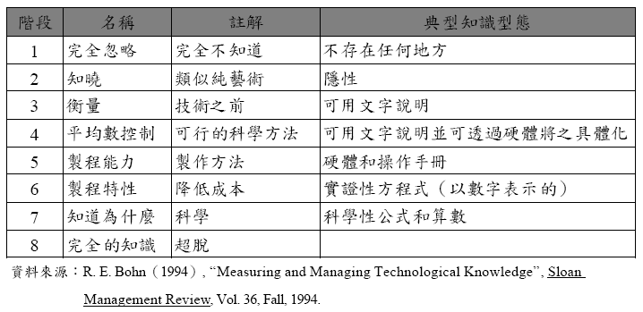
Bohn’s stages of knowledge growth
http://sloanreview.mit.edu/article/measuring-and-managing-technological-knowledge/

Slide 2
Bohn’s stages of knowledge growth
（一）完全忽略（Complete Ignorance）
不知道有現象存在，亦即不知道輸入變數與輸出結果有任何關連性，只能視為隨機變動，無法作任何管理活動。Bohn（1994）以作餅乾為例，在此階段不知道什麼會影響餅乾的性質，只能將最後結果視為隨機產生。
（二）知曉（Awareness）
知道有現象存在，亦即知道輸入變數與輸出結果之間可能有關連性，但是仍無法控制變數。從階段1 進展到階段2 需經由發掘和類推變數與結果之間的相關性，或是由組織外部獲取相關知識。以作餅乾為例，有些變數會影響餅乾的性質，如原料、烘焙時間等，但還無法控制這些變數。

Slide 3
Bohn’s stages of knowledge growth
（三）衡量（Measure）
可以衡量輸入變數的重要程度，但仍無法控制變數。從階段2 進展到階段3 可經由自然經驗瞭解變數與結果之間的關係。以作餅乾為例，開始可以衡量原料多少、烘焙時間長短對產出餅乾的性質之影響是好或不好，但仍無法控制這些變數。
（四）平均數控制（Control of the Mean）
在一定程度上知道如何控制輸入變數，使輸出結果在平均水準，但仍有一些變異數存在。從階段3 進展到階段4 就是要學習控制。以作餅乾為例，開始控制烘焙時間的長短、知道大概要加多少原料等。

Slide 4
Bohn’s stages of knowledge growth
（五）製程能力（ Process Capability），又稱變異數控制（ Control of the Variance）
開始可以更精確地控制輸入變數，此時會出現製作方法，但輸出結果仍有可能無法達到高水準。從階段4 進展到階段5 要學習控制眾多的變數，可經由前人所留下的製作方法或手冊學習。以作餅乾為例，可以將作法寫成食譜，但最後成果卻不一定能完全達到水準。
（六）製程特性（Process Characterization），又稱知道如何（Know How）
知道如何改變輸入變數以影響輸出結果的不同，可以藉由變數的調整來減低成本或減少輸出結果的變異性。以作餅乾為例，經由一連串的實驗之後，可以得知變數的調整會對餅乾造成何種影響，因此可以做出一定水準的餅乾。

Slide 5
Bohn’s stages of knowledge growth
（七）知道為什麼（Know Why）
科學模型（scientific model）已經產生，可以藉由電腦處理絕大多數的變數，幾乎所有的內隱知識都已經轉換成外顯知識。從階段6 進展到階段7需找出眾多變數之間的交互作用以建立科學模型。以作餅乾為例，找出變數之間的交互作用，並歸結成科學公式，可以做出近乎完美的餅乾。
（八）完全的知識（Complete Knowledge）
此階段可能無法到達，因為若要知道所有變數的交互作用，只能無止盡地趨近，而無法真正到達。對組織而言，已不需要知識管理，因為知識管理已經變成組織的一部份，以完美的型態運作，如同未曾有過似的。

Slide 6
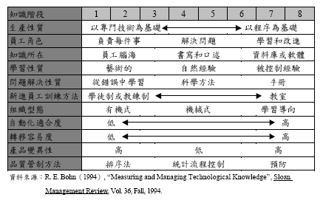
Bohn’s stages of knowledge growth

Slide 7
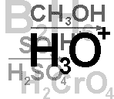
Bohn’s stages of knowledge growth
階段 | 名稱 | 知識表現形式 | 以“製作咖啡”為例
0 | 完全忽視 | 知識不存在 | 不知道好咖啡與壞咖啡的差別。
1 | 完全人工 | 主要為內隱 知識 | 當你嘗過好的咖啡之後，日後再喝到 時可以認出來。
2 | 自覺 | 主要為內隱 知識 | 開始找出咖啡的好壞與下列因素有關： 濃度、溫度、苦味程度、黏稠度與其他為決因素。另外，開始瞭解一些可以控制的地方：咖啡放入的量、咖啡壺的溫度、沖泡時間長短、咖啡與水的比例…等。

Slide 8
Bohn’s stages of knowledge growth
3 | 衡量 | 將發現的知識寫下來 | 可以大致分辨上述因素對咖啡好壞的影響，如： 太苦→bad 濃度太高→bad 80度-100度之間→good
4 | 控制平均值 | 將知識寫下並實際體會 | 開始測量影響的因素：加入咖啡的量、水量、咖啡壺溫度…等。 但是仍然無法測量“質”的因素，如咖啡強度或苦味。不過通常這些質的因素會和某些可測量的因素有關，如咖啡與水的比例

Slide 9
Bohn’s stages of knowledge growth
5 | 能產生流程 | 硬體說明書或操作手冊 | 發展一套製作典型的好咖啡的方法或秘訣。 之後可以依循特定步驟做出在可接受範圍內的好咖啡。通常此方法或秘訣包含：溫度設定、時間長短、每杯的咖啡量等
6 | 敘述流程特徵 | 計量的、實驗出的公式 | 針對階段5再做改善，可以針對不同風味的咖啡來調整沖泡方法或秘訣
7 | 知道為什麼 | 程序、方法論、演算法或科學的形式 | 現在你已經知道泡出好咖啡的流程。 你也許能用特定的公式將之描述出來，如： （0.56*咖啡重+0.12*水量）=1.414 之類
8 | 完整的知識 | 無法達到，但是可以不斷地朝此接近 | 完美的咖啡我從未喝過；即使喝過，我也不會知道。我所知道的只有：好的咖啡喝起來應該是怎麼樣。

